Slide 1


Tugas Besar Pemrograman Web | F4A4
FRESHMART
By Davi Raditya Pandiangan (202410715228)

Slide 2


Tugas Besar Pemrograman Web | F4A4
LATAR BELAKANG
Tingginya Kebutuhan Bahan Pangan Segar: Sayuran, buah-buahan, dan daging segar merupakan kebutuhan pokok harian yang penting bagi kesehatan.
Keterbatasan Mobilitas & Waktu: Masyarakat perkotaan seringkali tidak memiliki waktu luang untuk berbelanja secara langsung.
Peluang Digitalisasi Pasar Lokal: Masih minimnya platform e-commerce yang menghubungkan penjual/petani lokal secara langsung dengan pembeli.
Solusi: FreshMart Online hadir sebagai platform belanja bahan pangan segar secara online, aman, cepat, dan otomatis.
01

Slide 3

Tugas Besar Pemrograman Web | F4A4
TUJUAN DAN MANFAAT
Tujuan: Merancang dan membangun aplikasi web e-commerce produk segar yang andal menggunakan bahasa pemrograman PHP Native (PDO) dan database MySQL.
Manfaat bagi Pembeli: Kemudahan berbelanja produk berkualitas dari rumah dengan transparansi biaya pengiriman dan ulasan produk yang tepercaya.
Manfaat bagi Penjual: Membantu memperluas jangkauan pasar, mempermudah manajemen stok barang secara digital, dan memantau pesanan masuk secara real-time.
02

Slide 4

Tugas Besar Pemrograman Web | F4A4
FITUR UTAMA
Role-Based Access Control (RBAC): Sistem memisahkan hak akses dan fungsionalitas secara ketat untuk 3 aktor: Admin, Penjual (Seller), dan Pembeli (Buyer).
AJAX Shopping Cart: Keranjang belanja interaktif yang memungkinkan penambahan, pengurangan, dan penghapusan item secara instan.
Katalog & Kategori Produk: Pengelompokan produk ke dalam 8 kategori segar (Sayuran, Buah, Daging, Bumbu, dll.) lengkap dengan ikon representatif.
Sistem Notifikasi Pengguna: Pemberitahuan otomatis (misal: "Pesanan Dibuat", "Pembayaran Diverifikasi") yang tampil langsung pada menu notifikasi pengguna.
03

Slide 5

Tugas Besar Pemrograman Web | F4A4
ARSITEKTUR SISTEM
Desain Pola: Menggunakan struktur arsitektur modular berbasis file PHP Native.
Struktur Alur Transaksi:
Frontend (Client Side): HTML5, CSS3 Custom, Bootstrap 5.3.2, dan AJAX (JavaScript Fetch API), interaksi di browser.
Entry Point (index.php): Mengarahkan pengunjung secara otomatis ke halaman publik awal.
Core Controller & Configuration (database.php): Menangani koneksi database aman (PDO), manajemen sesi (sessions), sistem notifikasi, dan fungsi enkripsi.
Database (MySQL): Menyimpan seluruh data pengguna, katalog produk, riwayat transaksi, status pembayaran, ulasan, dan notifikasi.
04

Slide 6
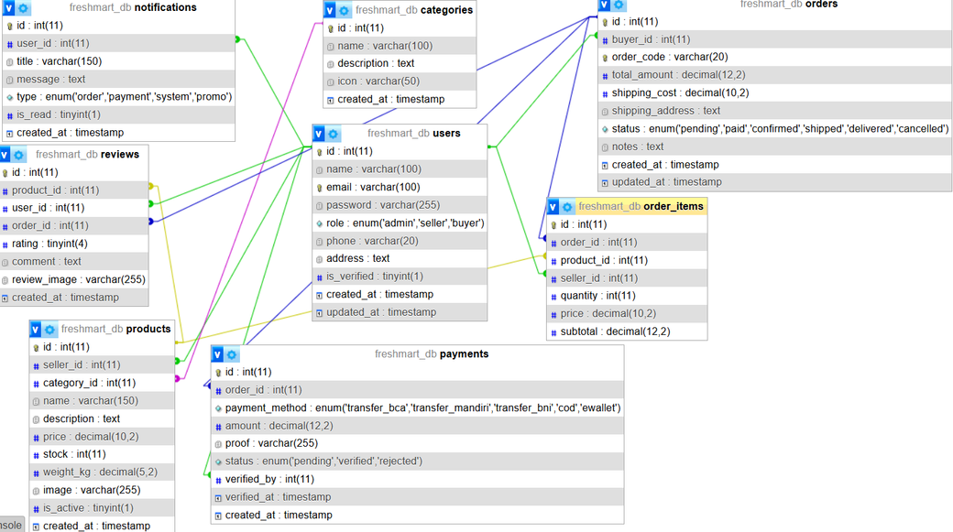
Tugas Besar Pemrograman Web | F4A4
DATABASE
SCHEMA
05

Slide 7
Tugas Besar Pemrograman Web | F4A4
Koneksi Database: Menggunakan ekstensi PDO (PHP Data Objects) untuk keandalan dan keamanan query.
Daftar Tabel Utama (8 Tabel Relasional):
users: Menyimpan profil pengguna, email, hash password, alamat, dan peran (Role).
categories: Menyimpan nama kategori (Buah, Sayur, dll.) beserta ikon emoji.
products: Informasi produk, harga, stok, berat, gambar, dan relasi penjual (seller_id).
orders: Menyimpan kode unik pesanan, total belanja, ongkos kirim, alamat tujuan, dan status pesanan.
order_items: Menyimpan detail item barang yang dibeli (kuantitas, harga satuan, dan subtotal).
payments: Menyimpan status pembayaran, metode bayar (Transfer BCA/Mandiri/BNI, COD, E-Wallet), dan foto bukti transfer.
reviews: Menyimpan rating, komentar, dan gambar ulasan pembeli yang terhubung ke pesanan selesai.
notifications: Menyimpan log pesan otomatis yang dikirimkan sistem ke pengguna.
06

Slide 8

Tugas Besar Pemrograman Web | F4A4
TEKNOLOGI
Backend: PHP 8.x Native (Struktur modular, Object-Oriented Database Connection via PDO).
Database: MySQL 8.x / MariaDB (Menerapkan relasi Foreign Key dan ON DELETE CASCADE untuk konsistensi data).
Frontend CSS Framework: Bootstrap 5.3.2 (Menjamin antarmuka responsif dan ramah di layar mobile/tablet).
Frontend Scripting: JavaScript ES6 (Fetch API untuk penanganan keranjang AJAX).
Library Pendukung: Font Awesome 6.5.0 (Untuk ikon-ikon navigasi dan dasbor).
Server Lokal: Apache & MySQL Server melalui XAMPP Control Panel.
07

Slide 9

Tugas Besar Pemrograman Web | F4A4
DEMO: ALUR PEMBELI
Pendaftaran Akun & Login: Pembeli mendaftarkan akun baru dan masuk ke sistem secara aman.
Pencarian Produk & Keranjang: Pembeli dapat mencari produk di beranda, memasukkannya ke dalam keranjang, serta mengubah jumlah barang secara langsung (AJAX).
Checkout & Pembayaran:
Mengisi alamat tujuan pengiriman di halaman checkout.
Memilih metode pembayaran (misal: Transfer BCA) dengan perhitungan biaya ongkir flat Rp 10.000.
Mengunggah bukti bayar berupa gambar/foto transfer pada menu "Pesanan Saya" untuk dikonfirmasi.
08

Slide 10

Tugas Besar Pemrograman Web | F4A4
DEMO: ALUR PENJUAL
Dashboard Penjual: Memantau statistik total produk, pesanan yang masuk, pesanan yang perlu diproses, serta akumulasi omset pendapatan bersih (di luar ongkir).
Kelola Produk (CRUD): Penjual dapat menambahkan produk baru lengkap dengan gambar, memperbarui detail produk, mengubah stok produk (misal: Tomat Merah Segar), serta menghapus produk.
Pemrosesan Transaksi: Penjual melihat pesanan masuk yang sudah dibayar oleh pembeli, mengubah statusnya menjadi dikonfirmasi (Confirmed), dan mengirim barang (Shipped).
09

Slide 11
Tugas Besar Pemrograman Web | F4A4
DEMO: SYSTEM AUTOMATION
Auto Update Stok: Stok produk otomatis berkurang saat pembeli checkout, dan otomatis bertambah kembali jika pesanan dibatalkan (cancelled).
Auto Kalkulasi Ongkir: Sistem menghitung ongkos kirim secara otomatis dengan tarif tetap (flat rate) senilai Rp 10.000 per transaksi.
Auto Notification: Notifikasi otomatis terkirim langsung ke akun pembeli setiap kali status pesanan atau pembayaran mereka diubah oleh admin/penjual.
Auto Generate Invoice: Sistem otomatis menghasilkan invoice belanja (faktur) resmi yang rapi dan siap dicetak oleh admin maupun pembeli.
10

Slide 12
Tugas Besar Pemrograman Web | F4A4
DEMO: ALUR ADMIN
Dashboard Admin: Memantau data total pengguna, grafik sebaran penjual/pembeli, pesanan yang masuk, dan total omset kotor sistem (pendapatan bersih murni tanpa mencampur biaya ongkir).
Kelola Pengguna: Meninjau dan memverifikasi pendaftaran penjual baru agar dapat mulai berjualan, serta menghapus pengguna.
Verifikasi Pembayaran & Hapus Pesanan:
Memeriksa foto bukti transfer yang diunggah pembeli dan memberikan keputusan (Approve / Reject).
Melihat rincian barang belanjaan secara detail (nama barang & kuantitas) pada halaman Kelola Pesanan.
Melakukan penghapusan pesanan secara permanen lewat tombol Hapus (Delete).
11

Slide 13
Tugas Besar Pemrograman Web | F4A4
FITUR KEAMANAN
Pencegahan SQL Injection: Penggunaan Prepared Statements dan parameter binding lewat PDO di seluruh query database untuk menutup celah injeksi kode.
Enkripsi Kata Sandi: Penggunaan algoritma satu arah yang aman menggunakan fungsi password_hash() berbasis bcrypt.
Pencegahan Cross-Site Scripting (XSS): Pengolahan seluruh output teks dinamis di frontend menggunakan helper fungsi e() (menerapkan htmlspecialchars) agar tag HTML berbahaya tidak dieksekusi oleh browser.
Otorisasi URL (RBAC): Penggunaan fungsi checkRole() di setiap halaman admin/penjual untuk mendepak pengguna yang mencoba mengakses halaman luar tanpa hak akses (sesi) yang sah.
12

Slide 14
Tugas Besar Pemrograman Web | F4A4
PENGUJIAN SISTEM
Metode Pengujian: Menerapkan Functional & Manual Testing pada seluruh alur transaksi.
Skenario Pengujian Penting:
Uji Coba Keranjang & Stok: Memastikan stok produk terpotong dengan jumlah yang tepat saat pesanan dibuat dan bertambah kembali ketika pesanan dibatalkan.
Uji Coba Validasi Ulasan: Menguji pembeli agar tidak dapat mereview produk sebelum pesanan selesai terkirim (Delivered), menghindari error database Foreign Key.
Uji Coba Pengalihan (Redirects): Memastikan pengalihan halaman pasca login berjalan tepat sesuai dengan role masing-masing pengguna.
13

Slide 15
Tugas Besar Pemrograman Web | F4A4
KENDALA & SOLUSI
Kendala 1: Redireksi URL Tidak Fleksibel ($baseUrl Hardcoded):
Masalah: Link halaman 404 ketika proyek diletakkan di subfolder XAMPP dengan nama yang berbeda.
Solusi: Mengubah baseUrlmenjadidinamismenggunakan‘_SERVER['SCRIPT_NAME']` untuk mendeteksi folder secara otomatis.
Kendala 2: Error "Headers Already Sent":
Masalah: Pengalihan halaman (header("Location: ...")) gagal/crash karena halaman sudah mengirim output HTML.
Solusi: Mengaktifkan Output Buffering di baris teratas file konfigurasi database menggunakan ob_start().
14

Slide 16
Tugas Besar Pemrograman Web | F4A4
KENDALA & SOLUSI
Kendala 3: Masalah Desain Navbar Blending (Kamuflase):
Masalah: Teks logo dan tombol navigasi berwarna putih redup sehingga tidak terbaca jelas pada latar belakang.
Solusi: Mengubah navbar menjadi putih bersih (bg-white & navbar-light) dan menerapkan logo hijau tegas (text-green & text-success) yang mewah dan kontras tinggi.
15

Slide 17
Tugas Besar Pemrograman Web | F4A4
KESIMPULAN
Sistem yang Terintegrasi: Proyek FreshMart Online sukses dikembangkan menjadi platform e-commerce produk segar yang aman, andal, dan responsif.
Otomatisasi Berhasil: Penerapan otomatisasi sistem (stok, ongkir flat, notifikasi, invoice) terbukti mempermudah operasional penjual, pembeli, dan admin.
Kode Bersih & Mudah Dikembangkan: Penulisan kode yang modular menggunakan PHP PDO mempermudah maintenance sistem dan penambahan fitur baru di masa yang akan datang.
16

Slide 18
Tugas Besar Pemrograman Web | F4A4
THANK YOU

